Slide 1

UBND PHƯỜNG MỸ LỘC
TRƯỜNG MẦM NON MỸ THUẬN
Lĩnh vực: Phát triển nhận thức
Đề tài: Khám phá một số biển báo giao thông đơn giản
Lớp: 4-5 tuổi A1
Giáo viên: Trần Minh Phượng

Slide 2
* Kiến thức:
- Trẻ biết tên gọi, đặc điểm hình dáng nổi bật, ý nghĩa của một số biển hiệu GT đường bộ: Biển đường dành cho người đi bộ; Biển đường sắt chạy ngang qua không có rào chắn; biển cấm đỗ dừng xe; Biển đường một chiều phải theo...
* Kĩ năng:
- Trẻ có khả năng ghi nhớ, chú ý, so sánh…
* Thái độ:
- Trẻ có thái độ chấp hành các quy định khi tham gia giao thông.
- Trẻ hứng thú tham gia hoạt động.

Slide 3

Biển báo
Nơi giao nhau chạy theo vòng xuyến

Slide 4
Biển báo
Đường hai chiều

Slide 5
Biển báo
cấm đi ngược chiều

Slide 6

Tìm hiểu ý nghĩa của một số nhóm biển báo giao thông thường gặp

Slide 7


Biển báo cấm
Biển báo
cấm rẽ trái
Biển báo
cấm đi ngược chiều

Slide 8
Biển báo cấm
Biển báo
cấm người đi bộ
Biển báo
cấm đi xe đạp

Slide 9
Dạng hình tròn
Nền màu trắng
Viền màu đỏ
Biểu tượng cấm màu đen

Slide 10


Biển báo hiệu lệnh
Biển báo
Đường dành người đi bộ
Biển báo
Đường dành cho xe thô sơ

Slide 11
Biển báo hiệu lệnh
Biển báo
Nơi giao nhau chạy theo vòng xuyến
Biển báo
Đi thẳng

Slide 12
Dạng hình tròn
Nền màu xanh
Biểu tượng màu trắng

Slide 13

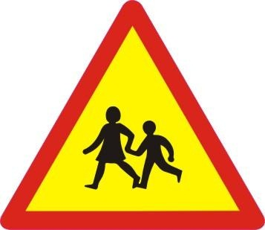
Biển báo nguy hiểm
Biển báo
Giao với đường dành cho người đi bộ
Biển báo
Giao với đường sắt có rào chắn

Slide 14
Biển báo nguy hiểm
Biển báo
Giao nhau với đường không ưu tiên
Biển báo
Đường hai chiều

Slide 15
Dạng hình
tam giác
Nền màu vàng
Viền màu đỏ
Biểu tượng
màu đen

Slide 16

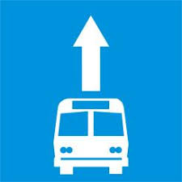
Biển báo chỉ dẫn
Biển báo
Làn đường dành cho ô tô con
Biển báo
Chỉ dẫn bệnh viện

Slide 17
Dạng hình vuông,
chữ nhật
Nền màu xanh
Biểu tượng
màu trắng

Slide 18

Câu hỏi 1: Có mấy nhóm biển báo?
1. 2 nhóm
1. 3 nhóm
1. 4 nhóm
1. 5 nhóm
5
4
3
2
1
0
5
4
3
2
1
0

Slide 19

Câu hỏi 2: Biển báo nào là biển báo cấm?
2
1
3
5
4
3
2
1
0
5
4
3
2
1
0

Slide 20
Câu hỏi 3: Biển báo nào là biển báo hiệu lệnh?
1
2
3
5
4
3
2
1
0
5
4
3
2
1
0

Slide 21
Câu hỏi 4: Biển báo nào là biển báo nguy hiểm?
3
1
2
5
4
3
2
1
0
5
4
3
2
1
4
0

Slide 22
Câu hỏi 5: Biển báo nào là biển báo chỉ dẫn?
1
2
3
5
4
3
2
1
0
5
4
3
2
1
0

Slide 23



